Slide 1
Evektor 2016
AEROAKUSTIKA ZRCÁTKA
ŠKODA YETI SK326-0
V401A-V440A-V446A
Ondřej Seďa
DŮVĚRNÉ

Slide 2
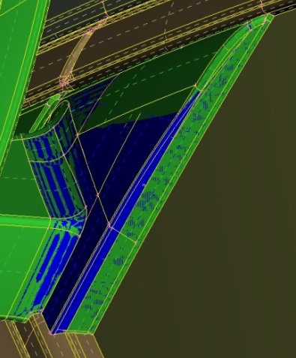
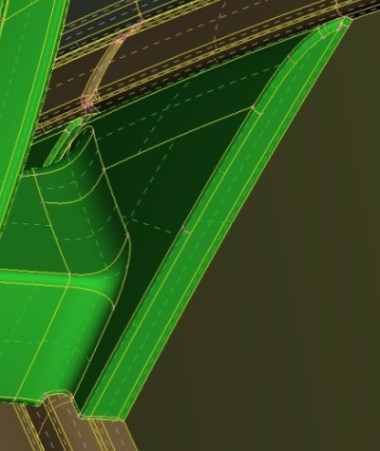
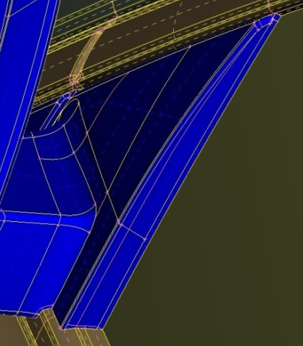
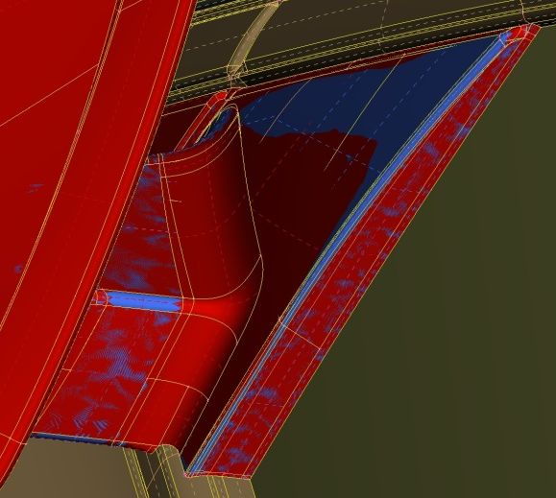
POPIS VARIANT
V401A
- stávající koncepce (výchozí) SK326-0 (YETI) se zrcátkem s AERO WFL
V440A
- Popis úprav této varianty
V437A
V440A
Větší sklopení odtrhové plochy trojúhelníku (viz. Mercedes)
Navýšení tloušťky
V446A
- Popis úprav této varianty
V440A
V446A
DŮVĚRNÉ

